Slide 1
تقرير عن العناية بالصحة
إسم الطالب : .................
الصف : ..............

Slide 2
العناية بالصحة
النوم والصحة
انت تحتاج الى ان تنام نوما كافيا فالنوم يساعدك على النمو وعندما تأخذ قسطا كافيا من النوم تزداد قدرتك على العمل واللعب والتعلم.
الغذاء الصحي
يعتبر الغذاء الصحي من عوامل العناية بالصحة فالطعام يحتوي على المغذيات وهي عبارة عن مواد يستخدمها الجسم لتوليد الطاقة والنمو واصلاح التالف من الخلايا وايضا مساعدته على القيام بوظائفه على نحو صحيح .

Slide 3
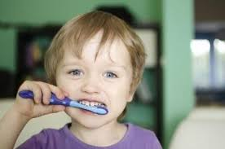
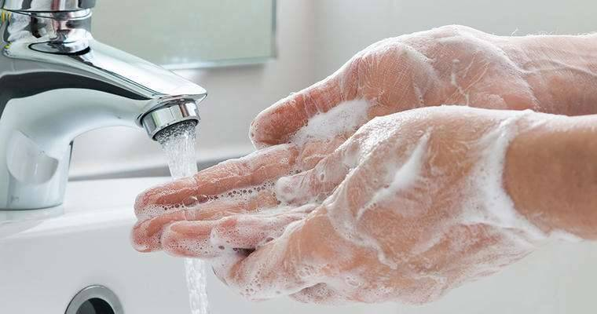
العناية بالصحة
التمارين الرياضية
عندما تتمرن بانتظام يكبر حجم العضلات وتصبح اقوى وتوفر لنا التمارين الرياضية اللياقة البدنية وتحافظ على اجسامنا من الامراض .
النظافة الشخصية
هي مجموعة من العادات التي يلتزم بها الانسان من اجل المحافظة على صحته وحيويته ومظرة الشخصي واحترام الناس له وتساعد الفرد في تكوين علاقات اجتماعية وصداقات طيبة .

